Slide 1
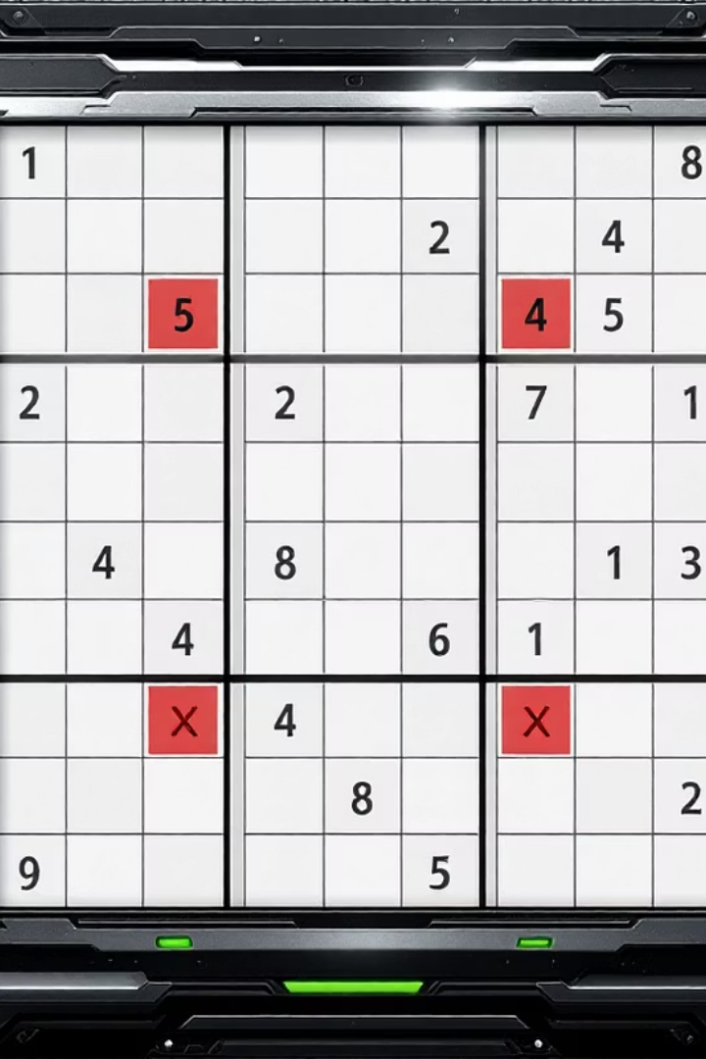
Desarrollo de Aplicación Sudoku con Java y Swing
Aplicación completa con interfaz gráfica y modo consola
Implementación de algoritmos de generación de tableros
Validación de entradas según reglas oficiales
Desarrollado con Java Swing GUI API
ro
por ruben ojeda

Slide 2








Objetivos del Proyecto
Experiencia intuitiva
Jugabilidad fluida y amigable
Validación de entradas
Verificación según reglas oficiales
Generación de tableros
Múltiples niveles de dificultad
Doble interfaz
Modo gráfico y consola

Slide 3





Funcionalidades Principales
Interfaz Java Swing
Componentes visuales interactivos
Generación algorítmica
Tableros únicos matemáticamente válidos
Niveles de dificultad
Fácil, medio, difícil
Validación en tiempo real
Retroalimentación inmediata

Slide 4






Arquitectura del Sistema
Vista
Interfaz gráfica Swing
Modelo
Lógica de generación y validación
Controlador
Gestión de interacciones

Slide 5

Implementación Técnica
Algoritmo Recursivo
Sistema de Validación
Generación eficiente de soluciones válidas
Verificación de filas, columnas y cuadrantes
Backtracking para resolución de conflictos
Comprobación instantánea de entradas
Componentes Swing
JFrame para ventana principal
JPanel para celdas del tablero

Slide 6
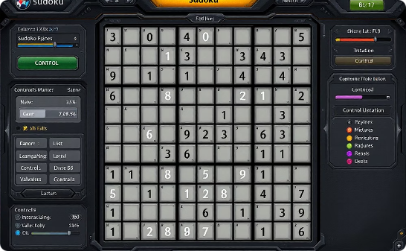
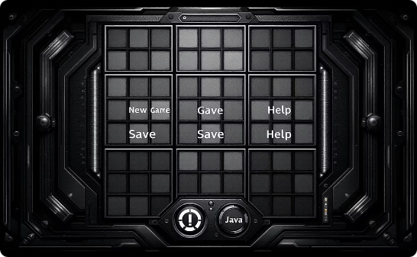
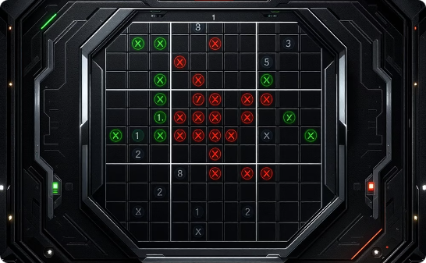
Interfaz Gráfica
Tablero Principal
Panel de Control
Sistema de Validación
Grid 9x9 con celdas interactivas
Botones de funcionalidad intuitivos
Retroalimentación visual por colores

Slide 7
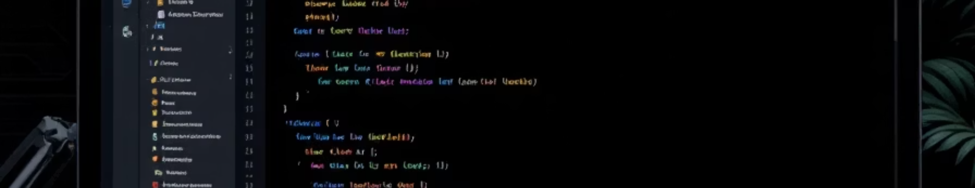



Características Adicionales
Algoritmo de generación mejorado
Sistema de ayuda
Doble interfaz
Visualización de posibilidades por celda
Interfaz tanto en consola como en JavaSwing
Usamos la lógica para facilitar la creación de tableros

Slide 8
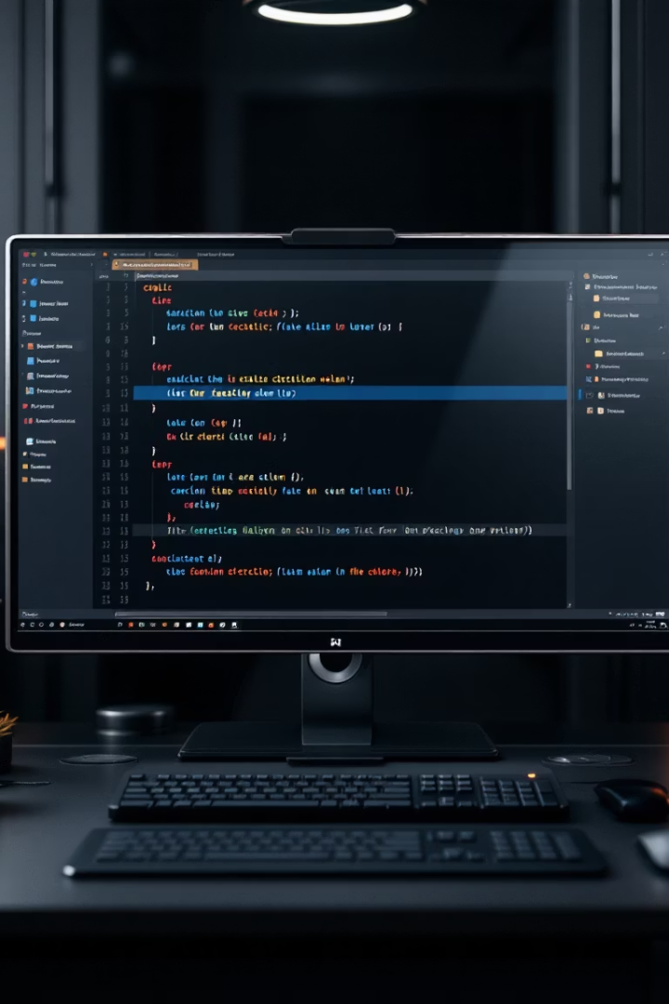
Conclusiones y Futuro Desarrollo
1
Aplicación Actual
Cumplimiento total de objetivos básicos
2
Próxima Versión
Nuevas funcionalidades y dificultad personalizada
3
Expansión Futura
Rankings + Contador de fallos
4
Versión Avanzada
Algoritmos optimizados de generación (mejores)

